Slide 1
Órdenes de compra

Slide 2
Descripción
Envio y despacho de órdenes de compra de un sistema legado a Oracle ERP fusión

Slide 3
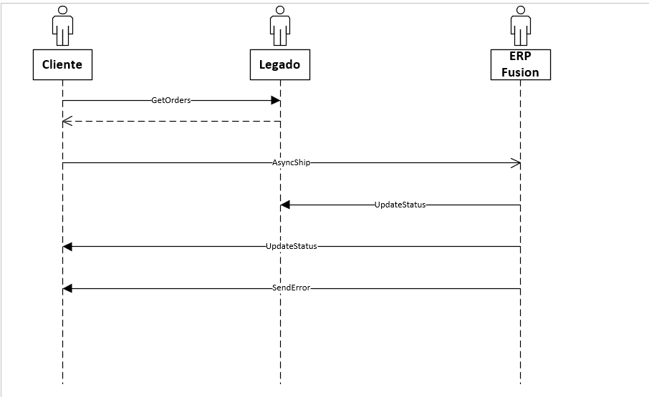
Descripción

Slide 4
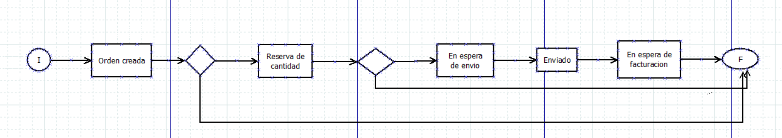
Flujo de proceso

Slide 5
Requisitos
Cliente existente en ERP
Unidad de negocio disponible
Cantidad disponible para transaccionar
Articulo activo

Slide 6

Stack

Slide 7


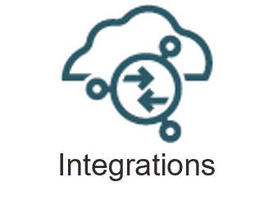
Tecnologías
Autonomous Database

Slide 8
Interacción entre componentes
ERP
Ordenes
Sistema legado
Integration Cloud
Data base
Visual Builder
Set Data
Aplication /
API
Integration / Get Data
1
Oracle
OM
2
APP
3
4
Process
3

Slide 9
Transferencia de datos

Slide 10

Real time
Comunicación bidireccional
TCP

Slide 11
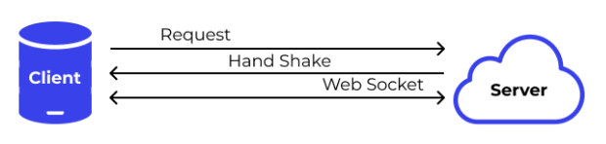

Slide 12
GRACIAS

